Slide 1
ความสำคัญของงานอาชีวอนามัยและความปลอดภัย
พญ. อรพรรณ ชัยมณี
แพทย์อาชีวเวชศาสตร์
กลุ่มศูนย์เฉพาะทางด้านอาชีวเวชศาสตร์และเวชศาสตร์สิ่งแวดล้อม
โรงพยาบาลนพรัตนราชธานี

Slide 2
อาชีวอนามัย ( Occupational Health )
อาชีว (occupation ) = อาชีพ
อนามัย ( health ) = สุขภาพอนามัย
อนามัยและความปลอดภัยของ
ผู้ประกอบอาชีพทุกอาชีพ

Slide 3
เป้าหมายของงานอาชีวอนามัย
ป้องกันสิ่งคุกคาม อันตราย และโรคจากการทำงาน
ลดการเกิดอุบัติเหตุจากการทำงาน
เพื่อให้เกิดประสิทธิภาพและประสิทธิผลสูงที่สุดจากการทำงาน
ส่งเสริมสุขภาพทั้งทางกาย ใจ สังคม และจิตวิญญาณ
ลดการขาดงานจากเหตุเจ็บป่วย

Slide 4
ข้อมูลประชากร พ.ศ. 2560
ประชากรวัยทำงาน 38.17 ล้าน คน (68.16%)
  แรงงานนอกระบบ = 20.77 ล้านคน (55.18%)
  แรงงานในระบบ = 16.87 ล้านคน (44.82%)

Slide 5
ข้อมูลโรคจากการทำงาน กระทรวงสาธารณสุข พ.ศ. 2560
โรคกระดูกและกล้ามเนื้อ (M00-M99,G56.0 / Y96) 100,743 ราย
โรคปอดฝุ่นหิน (J62.8) 195 ราย
โรคการได้ยินเสื่อมจากเสียงดัง (H83.3,H90.3-H90.5) 42,946 ikp

Slide 6
ข้อมูลโรคจากการทำงาน กองทุนเงินทดแทน พ.ศ. 2560
โรคกระดูกและกล้ามเนื้อ 1,554 ราย
โรคผิวหนัง 246 ราย
โรคที่เกิดขึ้นจากสาเหตุทางกายภาพ 18 ราย
โรคระบบทางเดินหายใจ 15 ราย
โรคจากสารเคมี 3 ราย

Slide 7
โรคที่เกิดกับคนงาน
แบ่งได้เป็น 3 กลุ่มใหญ่ คือ
    โรคทั่วไป
      ไทรอยด์เป็นพิษ
      เบาหวาน
    โรคจากการทำงาน ( Occupational disease )
    โรคที่เกี่ยวเนื่องกับการทำงาน ( Work-related disease )

Slide 8
โรคจากการทำงาน (Occupational Disease)
ปัจจัยในการทำงานเป็นปัจจัยเดียวที่ทำให้เกิดโรค ไม่มีปัจจัยอื่นเกื้อหนุนและหากปราศจากปัจจัยนั้นแล้วก็จะไม่มีโรคเกิดขึ้น
ถ้าไม่ทำงานก็ไม่เกิดโรค

Slide 9
โรคจากการทำงาน
โรคปอดฝุ่นหิน
ประสาทหูเสื่อมจากเสียงดัง
ผื่นแพ้จากการสัมผัสสารเคมี

Slide 10
โรคเกี่ยวเนื่องจากการทำงาน
ไม่ได้เกิดจากงานโดยตรง แต่การทำงานทำให้โรคเป็นมากขึ้น
WHO : โรคที่เกิดจากหลายปัจจัย โดยปัจจัยคุกคามในสถานที่ทำงานก็เป็นปัจจัยหนึ่งที่ทำให้เกิดโรคนี้ แต่ก็ไม่เสมอไปในทุกราย เช่น
    ปวดหลัง
    ความดันโลหิตสูง

Slide 11
ทำไมจึงต้องวินิจฉัย
โรคจากการทำงาน

Slide 12
ประโยชน์จากการวินิจฉัยโรคจากการทำงาน
1. ระบบกองทุนเงินทดแทนจำเป็นต้องทราบว่า คนทำงานใดเจ็บป่วยจากการทำงานบ้าง เพื่อที่จะได้จ่ายเงินค่ารักษาและเงินชดเชยการเจ็บป่วยนั้นให้แก่คนที่เจ็บป่วยจากการทำงานได้อย่างถูกต้อง

Slide 13

ประกันสังคม ( Social Security Office: SSO )
กองทุนเงินทดแทน ( Workmen’s Compensation Fund)

Slide 14
ประโยชน์จากการวินิจฉัยโรคจากการทำงาน
2. เพื่อนำไปสู่การรวบรวมสถิติโรค
จำนวนของผู้ป่วยโรคจากการทำงานที่เพิ่มขึ้นจะทำให้เกิดการแก้ไขสภาพแวดล้อมการทำงานเพื่อให้คนทำงานเจ็บป่วยน้อยลงในอนาคต
    ประเด็นนี้จะเป็นประโยชน์กับประเทศชาติและคนทำงานทุกคนในภาพรวม ด้วยความสำคัญในข้อนี้ ทำให้การวินิจฉัยโรคจากการทำงานในคนทำงานกลุ่มที่กองทุนเงินทดแทนไม่คุ้มครอง เช่น ข้าราชการหรือแรงงานนอกระบบ จึงยังคงมีความสำคัญอยู่

Slide 15
การวินิจฉัยอาศัยข้อมูลจาก
การซักประวัติ
การตรวจร่างกาย
การส่งตรวจทางห้องปฏิบัติการ

Slide 16
การวินิจฉัยโรคจากการทำงาน มีขั้นตอนดังนี้
การวินิจฉัยโรค
การบรรยายลักษณะการทำงานโดยละเอียด
การทบทวนพิษวิทยาของสิ่งคุกคามต่อสุขภาพที่พบในที่ทำงาน
การพิจารณาความสัมพันธ์ระหว่างขนาดของสิ่งคุกคามต่อสุขภาพกับอาการที่เกิดขึ้น (dose response relationship )
การพิจารณาถึงสาเหตุอื่นที่ทำให้เกิดโรคนอกเหนือจากการทำงาน
การรวบรวมข้อมูลเพื่อสรุปผลการวินิจฉัย

Slide 17
  1. การวินิจฉัยโรค
อาศัยหลักการเหมือนการวินิจฉัยโรคทั่วไป
มีข้อบ่งชี้ในการวินิจฉัยว่าเจ็บป่วยเป็นโรคที่ชัดเจนตามหลักการทางการแพทย์

Slide 18
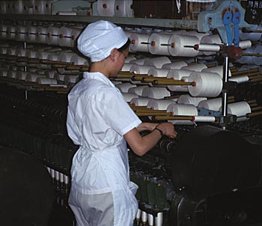
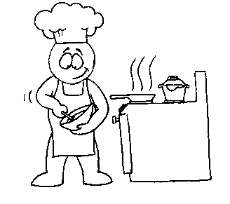
  2. การบรรยายลักษณะการทำงานโดยละเอียด
ข้อมูลลักษณะการทำงาน ได้มาจาก
  การซักประวัติ
  การเดินสำรวจสภาพในสถานประกอบการ (walk through survey)

Slide 19
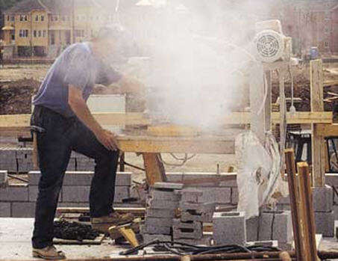
3.การทบทวนพิษวิทยาของสิ่งคุกคามต่อสุขภาพที่พบในที่ทำงาน
สิ่งคุกคามต่อสุขภาพหรือสารเคมีก่อให้เกิดโรคที่ผู้ป่วยเป็นได้หรือไม่

Slide 20
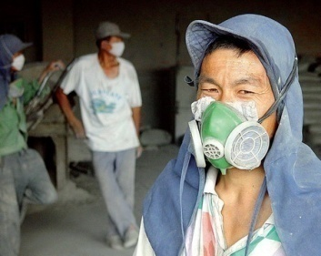
  4. การพิจารณาความสัมพันธ์ระหว่างขนาดของสิ่งคุกคามต่อสุขภาพกับอาการที่เกิดขึ้น
พิจารณาดูว่าระดับปริมาณของสิ่งคุกคามต่อสุขภาพในสถานประกอบการมีเพียงพอที่จะก่อให้เกิดโรคดังที่ผู้ป่วยเป็นหรือไม่

Slide 21
  5. การพิจารณาถึงสาเหตุอื่นที่ทำให้เกิดโรคนอกเหนือจากการทำงาน
คิดถึงสาเหตุอื่นที่ไม่ใช่สาเหตุจากการทำงานไว้ด้วย
ปัจจัยอื่นที่อาจก่อให้เกิดโรคคล้ายคลึงโรคจากการทำงาน ได้แก่
    สิ่งแวดล้อม
      ผู้ป่วยหอบหืดอาจได้รับการกระตุ้นจากสารเคมีหรือฝุ่นในที่ทำงานได้ ในขณะเดียวกันการอาศัยอยู่ในบริเวณที่มีมลพิษในอากาศสูงก็เป็นปัจจัยกระตุ้นให้เกิดหอบหืดขึ้นเช่นกัน

Slide 22
6. การรวบรวมข้อมูลเพื่อสรุปผลการวินิจฉัย
การประมวลจากข้อมูลที่มีอยู่แล้วสรุปให้ได้ว่าเป็นโรคจากการทำงานหรือไม่

Slide 23
โรคผิวหนังจากการทำงาน

Slide 24
โรคผิวหนังจากการทำงาน
โรคจากการทำงานที่พบบ่อย พบประมาณ 20% ของโรคจากการทำงานทั้งหมด
โรคผิวหนังที่เกิดจากปัจจัยในที่ทำงาน ได้แก่
    ปัจจัยด้านชีวภาพ
    ป้จจัยด้ายสารเคมี

Slide 25
การวินิจฉัยโรคผิวหนังจากการทำงาน อาศัย
ประวัติ
  การเจ็บป่วยปัจจุบัน
  อาชีพ ลักษณะการทำงาน
การตรวจร่างกาย
การตรวจทางห้องปฏิบัติการ

Slide 26
คำถาม
เริ่มมีอาการเมื่อไหร่
มีอาการบริเวณไหนของร่างกาย
ทำงานอะไร บรรยายลักษณะการทำงาน
งานที่บ้าน งานอดิเรก
วิธีทำความสะอาดมือ ร่างกาย
การป้องกัน
อาการในวันหยุดเป็นอย่างไร

Slide 27
โรคผิวหนังจากการทำงาน
ผื่นแพ้สัมผัส
ลมพิษจากสารสัมผัสจากการทำงาน
มะเร็งผิวหนังจากการทำงาน
สิวจากการทำงาน
ผิวหนังติดเชื้อจากการทำงาน

Slide 28
ผื่นแพ้สัมผัส

Slide 29
ผื่นแพ้สัมผัส
อาการ
  คัน
  ผิวหนังแดง บวม
พบได้ 90% ของโรคผิวหนังที่เกิดจากการทํางาน
หญิงพบได้มากกว่าชาย
พบผื่นที่มือมากที่สุด

Slide 30
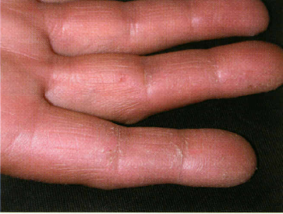
ผื่นแดง ผิวแห้งแตก คัน ที่มือขวา

Slide 31
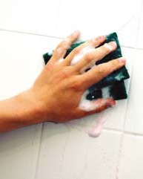
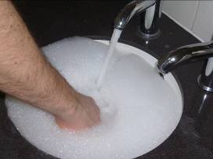
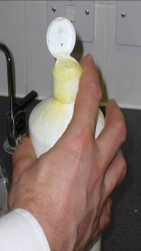

การสัมผัสสารเคมี
จับ/สัมผัสโดยตรง
กระเด็น
จุ่ม/แช่
ปนเปื้อน
Notes:
Direct Handling
Bare hands holding a cloth soaked in cleaning fluid
Immersion
Bare hands in a bucket of soapy water
Contaminated surfaces
Spilt cleaning chemical on a surface or the outside of a bottle
Splashing
Whilst diluting concentrated cleaning chemicals
Depositing
Spraying polish, that then deposits on to your skin

Slide 32
ผื่นแพ้สัมผัส แบ่งเป็น
ผื่นแพ้สัมผัสจากสารระคายเคือง
ผื่นแพ้สัมผัสจากสารก่อภูมิแพ้

Slide 33
ตัวอย่างสารเคมีในโรงงานที่ทำให้เกิดการระคายเคืองผิวหนัง
    ปิโตรเคมี
    สารตัวทำละลาย
    แอลกอฮอล์
    กรด
    ด่าง
    น้ำ
    สบู่ / ผงซักฟอก / น้ำยาทำความสะอาด

Slide 34
ผื่นแพ้สัมผัสจากสารระคายเคืองแบบเฉียบพลัน
ส่วนใหญ่เกิดจากอุบัติเหตุ
เกิดอาการทันทีหรือภายในไม่กี่นาทีหลังสัมผัส
อาการ : ปวดแสบ เจ็บ
ลักษณะผื่น : แดง บวม ตุ่มน้ำใส ๆ หรืออาจมีการตายของเนื้อเยื่อ
พบผื่นที่ผิวหนังบริเวณที่สัมผัสสารเคมี
ส่วนใหญ่มักเกิดจากการสัมผัสกรดหรือด่าง

Slide 35
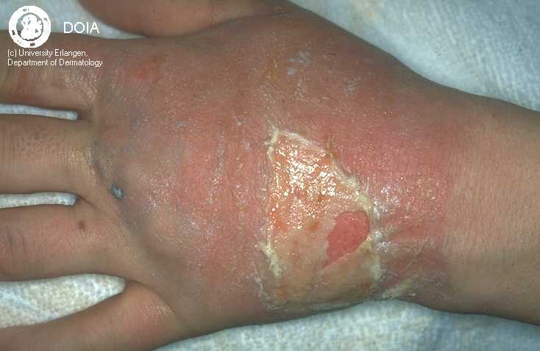

Slide 36
ผื่นแพ้สัมผัสจากสารระคายเคืองแบบเรื้อรัง
พบได้บ่อย
เกิดจากการสัมผัสสารก่อการระคายเคือง (แบบอ่อน ๆ) ซ้ำ ๆ เช่น
  น้ำยาทำความสะอาด
  สารตัวทำละลาย น้ำมัน
  สบู่
  กรดอ่อนและด่างอ่อน
  ฝุ่น

Slide 37
อาชีพเสี่ยง
พนักงานทำความสะอาด แม่บ้าน
คนงานก่อสร้าง
คนทำอาหาร
บุคคลากรทางการแพทย์
ช่างทำผม
ช่างยนตร์ ช่างเครื่อง
คนชำแหละเนื้อสัตว์
คนทำสวน

Slide 38
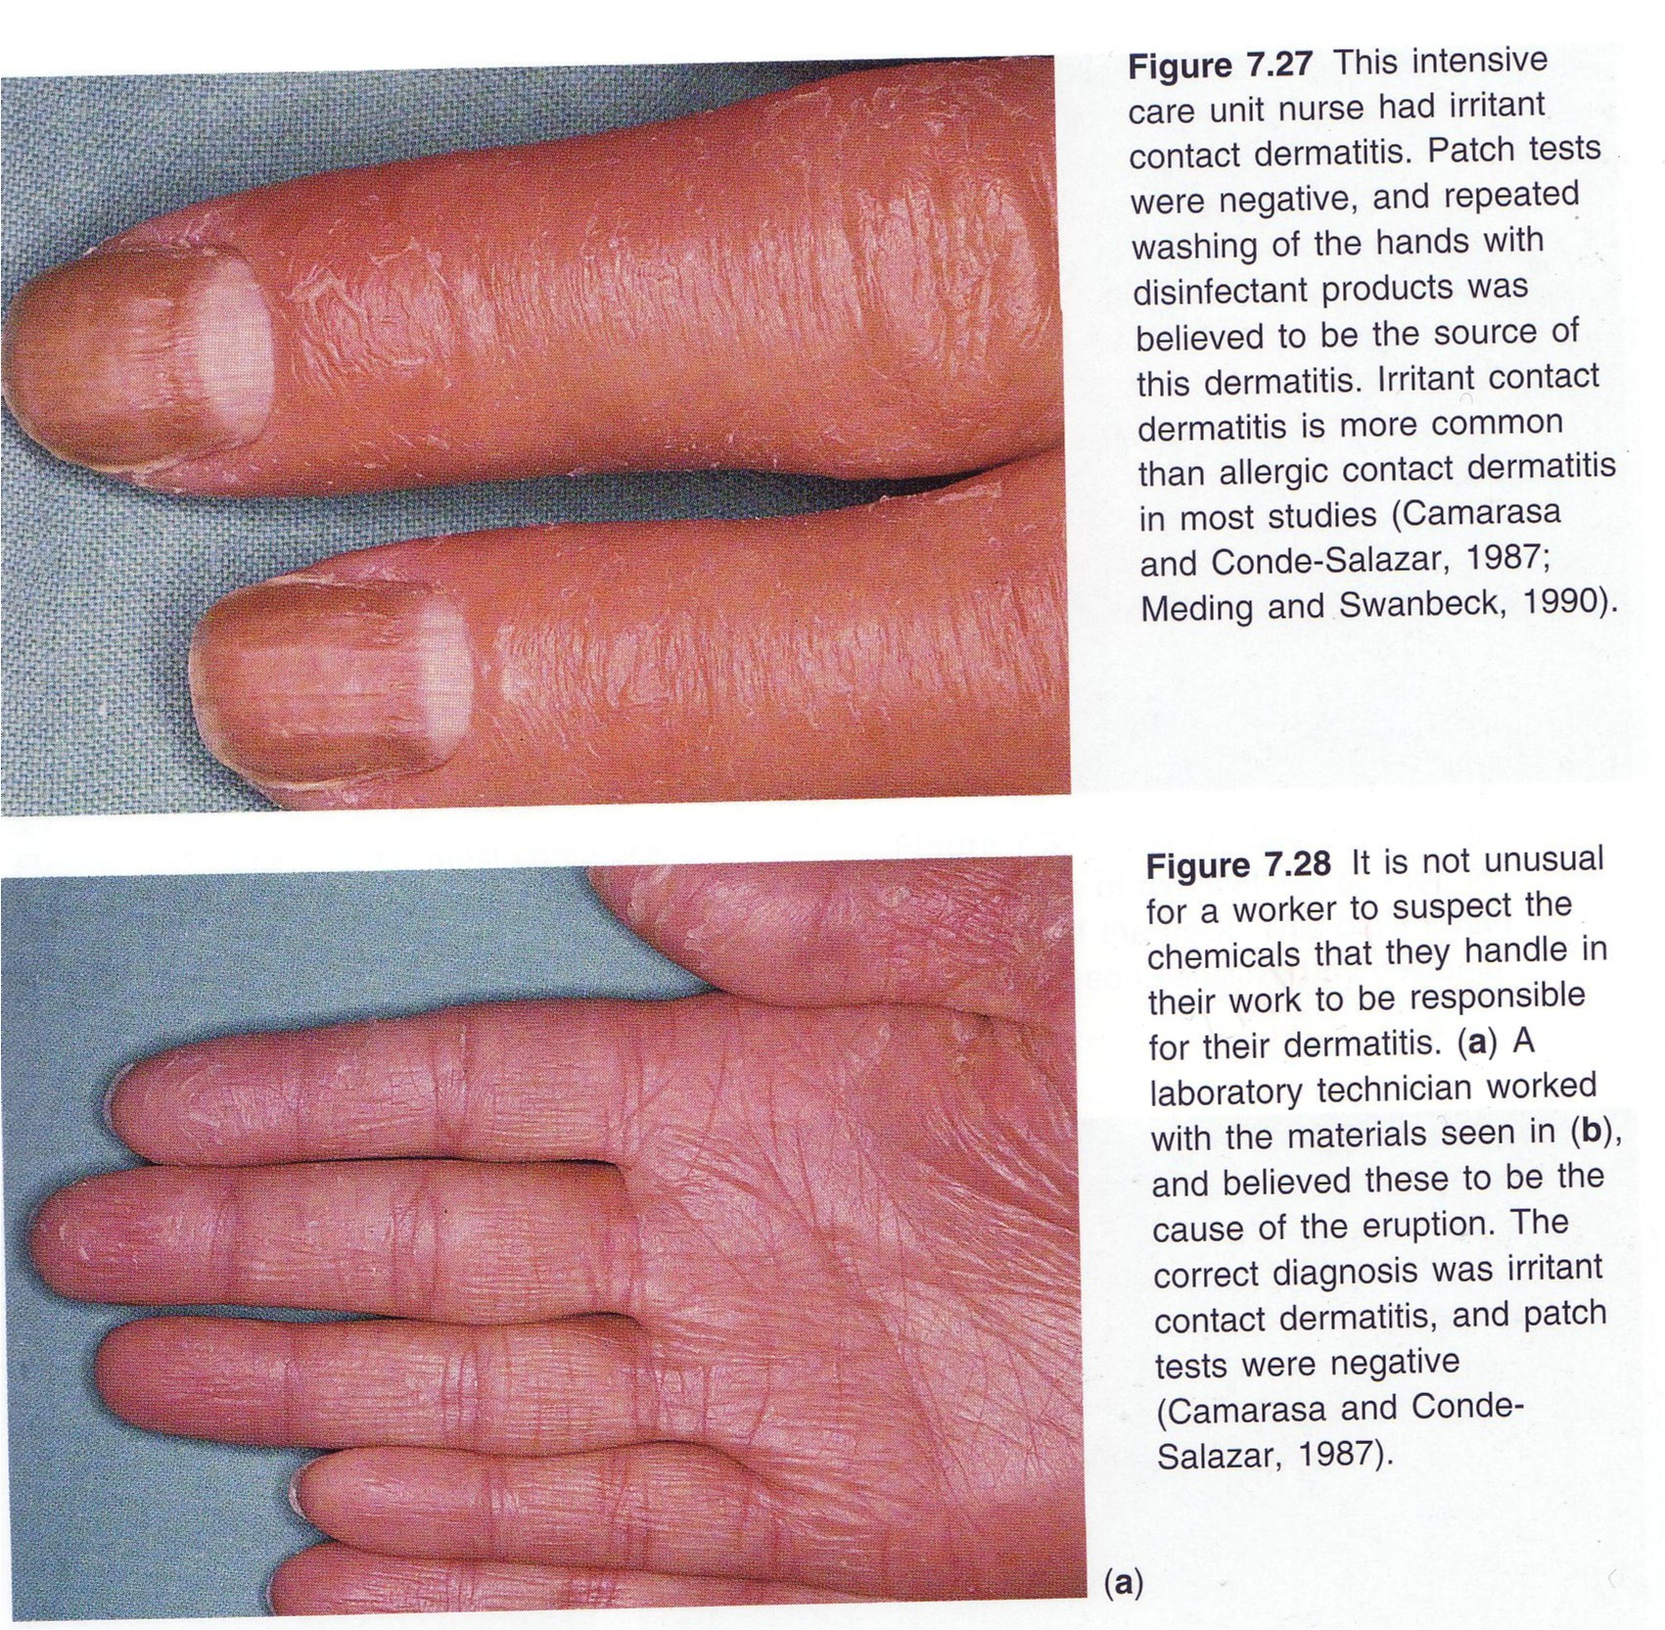

Slide 39
น้ำยาล้างมือในโรงพยาบาล
Alcohol 95 %
Hibitane (Chlorhexidine 20 %)

Slide 40
Hibitane
Chlorhexidine
ประโยชน์
    ใช้ในการฆ่าเชื้อโรค

Slide 41
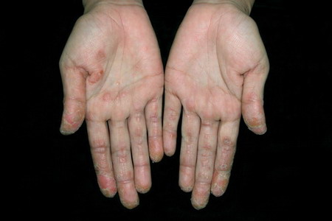
Hibitane
ผลกระทบต่อร่างกาย
    ระคายเคืองผิวหนัง
      ผื่นแพ้สัมผัส

Slide 42
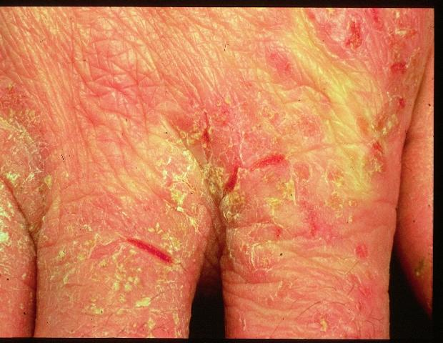
Late fissuring in irritant contact dermatitis

Slide 43
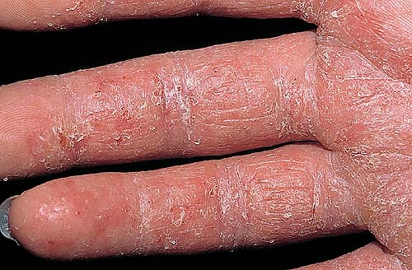
Chronic ICD

Slide 44
การรักษา
หยุดการสัมผัส
ยา
  Steriod ชนิดทา
  ครีมทำให้ผิวชุ่มชื้น

Slide 45
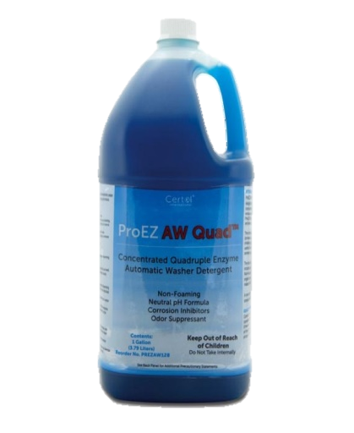
สารเคมีที่ใช้ในหน่วยงานจ่ายกลาง
ProEZ AW Quad
ประกอบด้วย
  Subtilisin (Protease)
  Boric Acid
  Triethanolamine
  Glycerol

Slide 46
ส่วนประกอบทางเคมีของ ProEZ AW Quad
  Subtilisin (Protease) เอนไซม์โปรทีเอส
ใช้เป็นสารซักล้างในรูปเอนไซม์ (Enzyme detergent)
ระคายเคืองตา ทางเดินหายใจ ผิวหนัง ก่อให้เกิดหอบหืดได้
Boric acid กรดบอริค
รับสัมผัสได้ทางการหายใจ ผิวหนัง และเยื่อบุ
ก่อให้เกิดการระคายเคืองตา ผิวหนัง ทางเดินหายใจ
ไม่จัดเป็นสารก่อมะเร็ง

Slide 47
ส่วนประกอบทางเคมีของ ProEZ AW Quad
  Triethanolamine
  มักเป็นส่วนผสมในสบู่ สารซักล้าง สารลดแรงตึงผิว
  สารหล่อลื่น ในผลิตภัณฑ์อุปโภค
  ฤทธิ์ระคายเคืองตาและผิวหนัง
  ไม่สามารถจัดกลุ่มได้ว่าเป็นสารก่อมะเร็งในมนุษย์หรือไม่ (IARC 3)
  Glycerol
  การสัมผัสทางผิวหนังจากผลิตภัณฑ์อุปโภค
  ก่อให้เกิดการระคายเคืองผิวหนัง และเยื่อบุตาได้

Slide 48
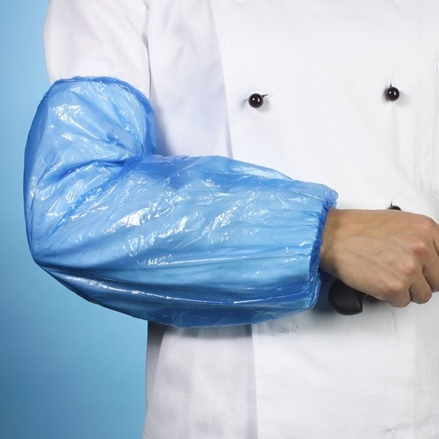
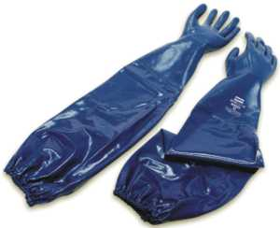
ปลอกแขนกันสารเคมี

Slide 49
ผื่นแพ้สัมผัสจากสารก่อภูมิแพ้
สารก่อภูมิแพ้ ได้แก่
  ยาง
  นิกเกิ้ล
  โครเมท : ปูนซีเมนต์
  น้ำหอม เครื่องหอม

Slide 50
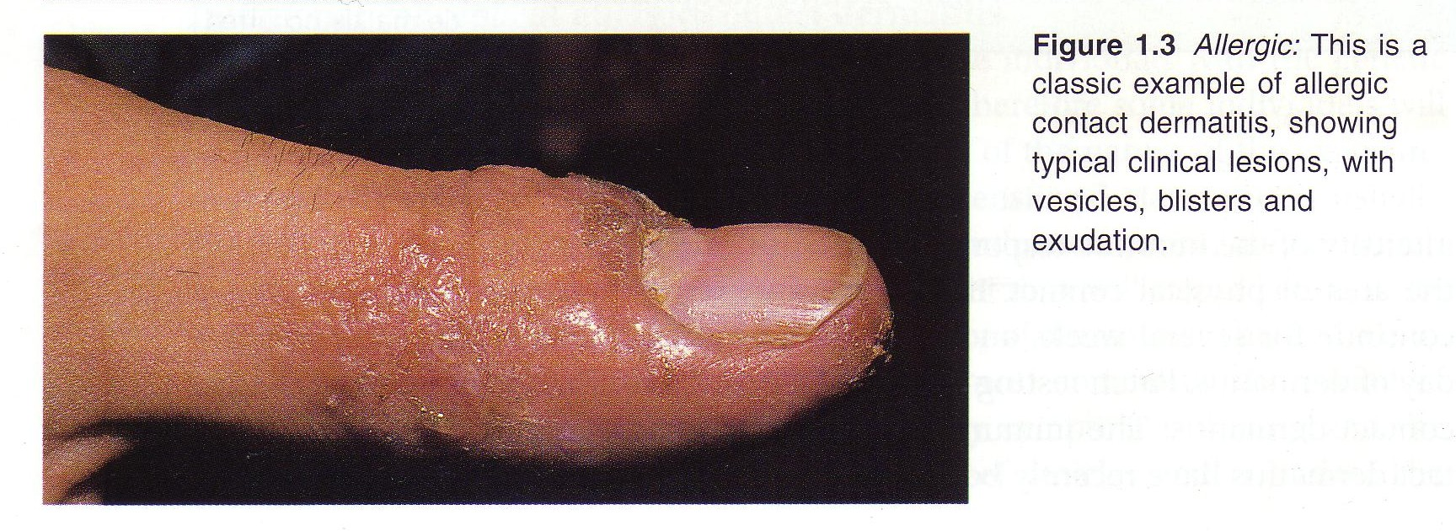

Slide 51
การวินิจฉัย
ประวัติ
  การสัมผัสสารเคมีในงาน
  การสัมผัสสารเคมีนอกงาน
ตรวจร่างกาย
Patch test

Slide 52
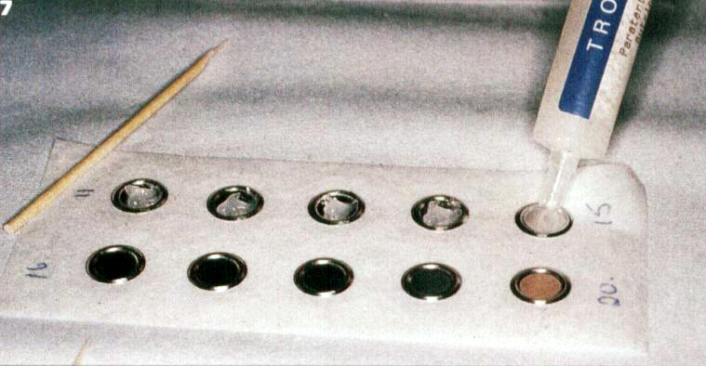
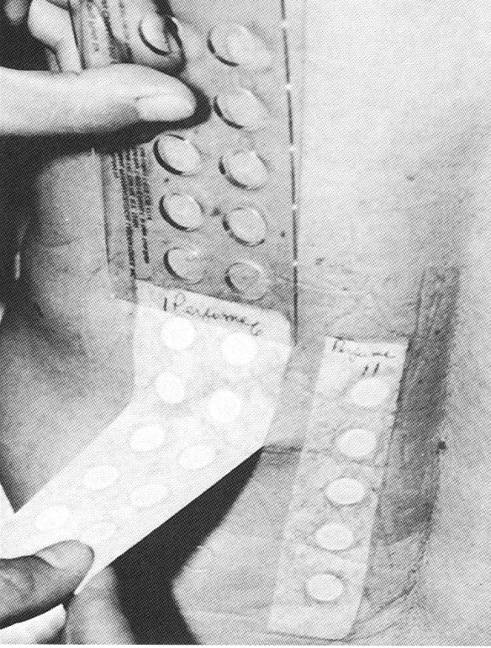
Patch test

Slide 53
ลมพิษจากสารสัมผัสจากการทำงาน

Slide 54
ลมพิษจากสารสัมผัสจากการทำงาน
อาการ
  คัน
  ผืนนูน แดง
เกิดอาการภายหลังการสัมผัสไม่กี่นาทีจนถึงชั่วโมง และอาการดีขึ้นภายใน 24 ชั่วโมง
มักเกิดจากผลิตภัณฑ์จากพืชหรือสัตว์

Slide 55
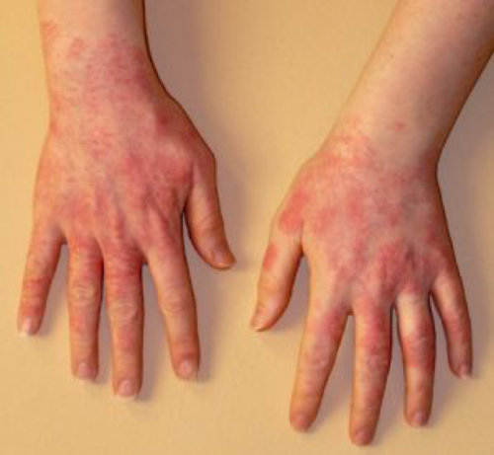
ลมพิษจากสารสัมผัสจากการทำงาน
Erythematous patches with tingling on the fingers of a health worker

Slide 56
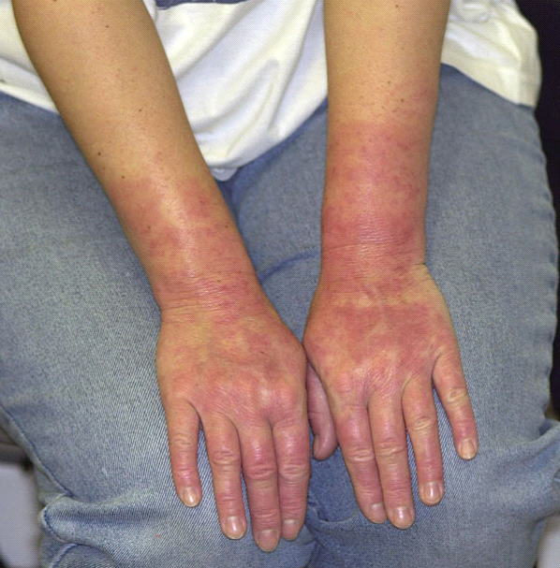
ลมพิษจากสารสัมผัสจากการทำงาน

Slide 57
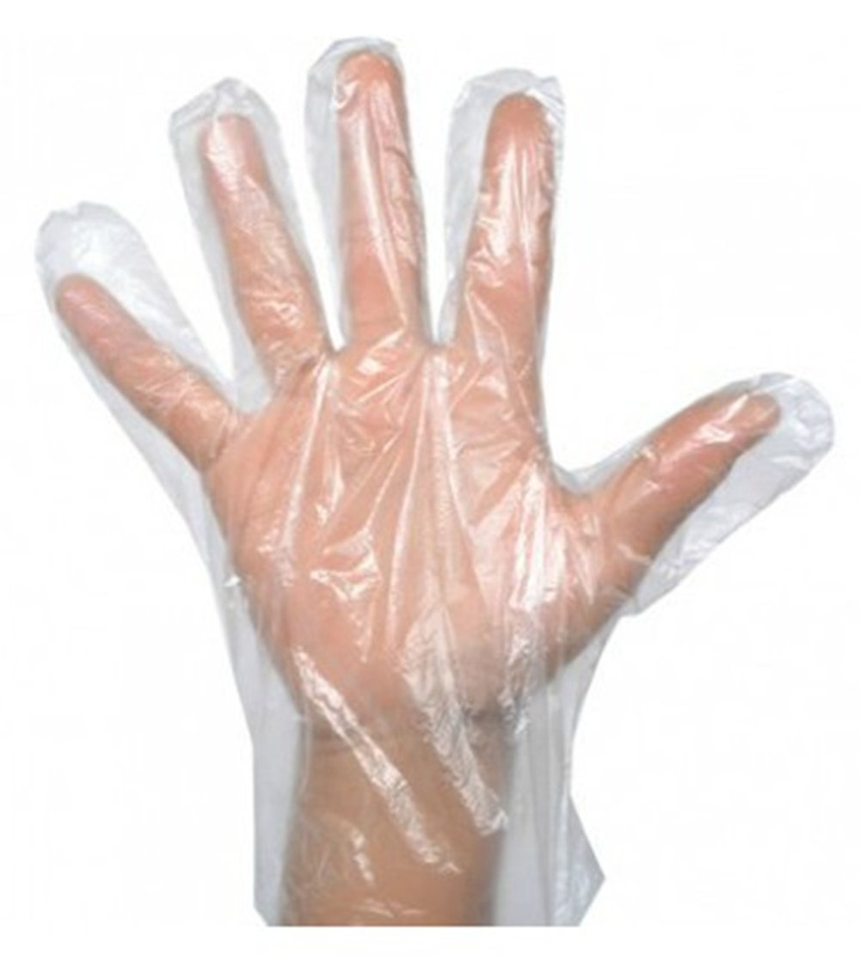
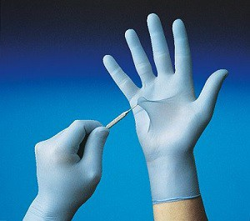
ถุงมือพลาสติก VS ถุงมือไนไตร

Slide 58
มะเร็งผิวหนังจากการทำงาน

Slide 59
มะเร็งผิวหนังจากการทำงาน
สาเหตุ
  รังสี UV
  สารประกอบไฮโดรคาร์บอน
  อาร์เซนิก
  รังสีแตกตัว

Slide 60
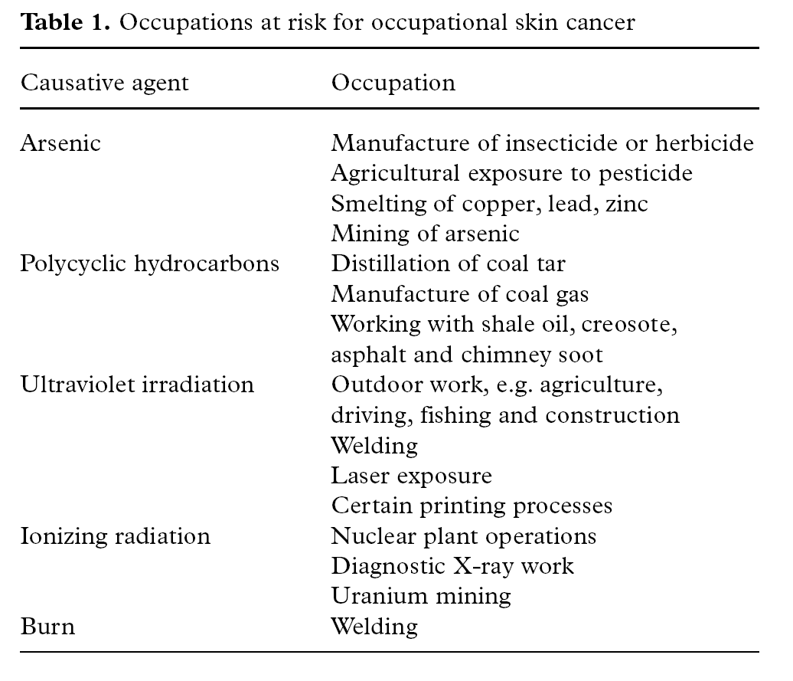

Slide 61
สิวจากการทำงาน

Slide 62
สิวจากการทำงาน
เกิดจากการอักเสบของต่อมผลิตไขมันใต้ผิวหนัง โดยสารเคมีทำให้เกิดการอุดตัน
เกิดจากการสัมผัสสารเคมี เช่น ปิโตรเคมี น้ำมัน
อาชีพเสี่ยง เช่น ช่างยนตร์ พนักงานที่สัมผัสน้ำมัน

Slide 63
ผิวหนังติดเชื้อจากการทำงาน

Slide 64
ผิวหนังติดเชื้อจากการทำงาน
หิด
ไฟลามทุ่ง (Erysipeloides)

Slide 65
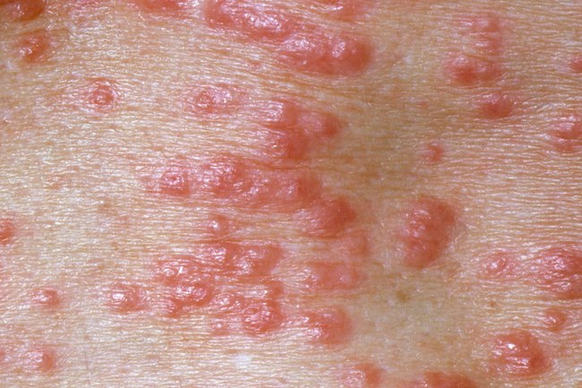
หิด

Slide 66
ไฟลามทุ่ง
โรคติดเชื้อแบคทีเรียที่ผิวหนังเฉพาะที่
อาการ : ผื่นนูน ปวด บวม แดง ร้อน มีไข้
สาเหตุ : สัมผัสเนื้อสัตว์ที่ติดเชื้อ
การรักษา : ยาปฏิชีวนะ

Slide 67
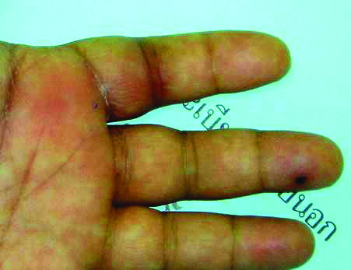
ถูกกระดูกปลาทิ่มระหว่างซอกนิ้วชี้และนิ้วกลาง และบริเวณปลายนิ้วกลางในขณะทำครัว ภายหลังรอยแผลจากกระดูกปลาทิ่มเริ่มสมานตัวแล้ว ต่อมาจึงมีอาการบวมแดงและปวดบริเวณที่ได้รับบาดเจ็บ

Slide 68
ปัญหาความผิดปกติของเล็บ

Slide 69
เล็บกร่อน
(Onycholysis)

Slide 70
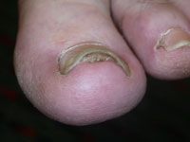
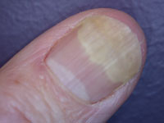
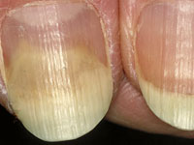
เล็บกร่อน
เล็บส่วนปลายจะแยกจากเนื้อเยื่อใต้เล็บ
มักเริ่มจากปลายเล็บ ลามลงมาที่โคนเล็บ

Slide 71
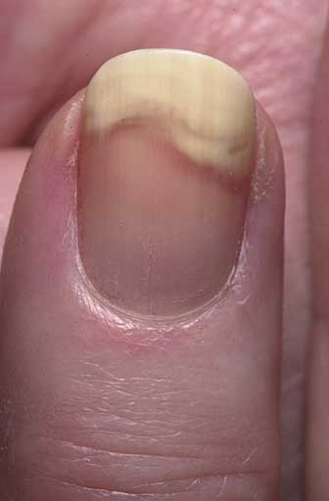
เล็บกร่อน
การแยกตัวของเล็บจะค่อย ๆ เกิดขึ้น และไม่มีอาการเจ็บปวด

Slide 72
เล็บกร่อน (Onycholysis)
ลักษณะเล็บ
  ผุ กร่อน แตกหัก เปราะง่าย
  เล็บขยุกขยุย เสียรูปทรง เป็นลูกคลื่นบ้าง บุ๋มบ้าง โค้งงอ หนาขึ้นบ้าง ฯลฯ
  สีเล็บจะต่างจากเดิมไปบ้างเล็กน้อย

Slide 73
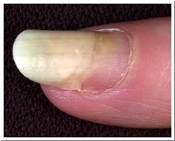
เล็บกร่อน
พบบ่อยในผู้หญิง

Slide 74
สาเหตุของการเกิดเล็บกร่อน
เล็บเปียกน้ำเป็นเวลานาน
เคาะเล็บบนคีย์บอร์ดหรือโต๊ะ
ทำเล็บบ่อย
  แคะเล็บ
  ใช้น้ำยาล้างเล็บ
โรคอื่น ๆ เช่น ไทรอยด์ สะเก็ดอื่น
ยาบางชนิด
  ยาคุม
  ยาเตตราซัยคลิน

Slide 75
การรักษาเล็บกร่อน
เล็บส่วนที่แยกตัวออกมาจะไม่กลับไปติดกันอีกครั้ง ควรรอเล็บงอกใหม่
ตัดส่วนที่เสียออก

Slide 76
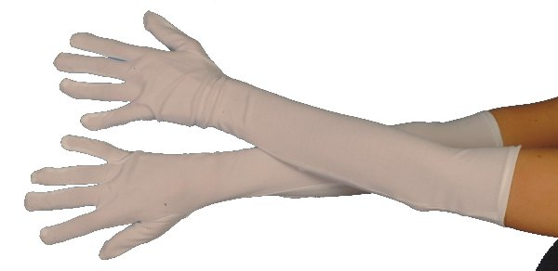

การป้องกัน
อย่าปล่อยให้มือเปียกเป็นเวลานาน
สวมใส่ถุงมือ
หลีกเลี่ยงสารก่อการระคายเคือง เช่น ผงซักฟอก

Slide 77
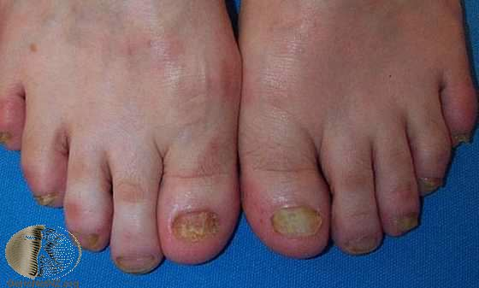
เล็บเป็นเชื้อรา

Slide 78
เล็บเป็นเชื้อรา
พบไม่บ่อยนัก
มักพบในผู้ที่มีภูมิต้านทานต่ำ เช่น
  โรคเบาหวาน
  โรคเอดส์
พบได้ในคนที่มีอาชีพที่มือต้องเปียกชื้นตลอดเวลา เช่น
  พนักงานล้างจาน
  แม่ค้าปอกผลไม้สด

Slide 79
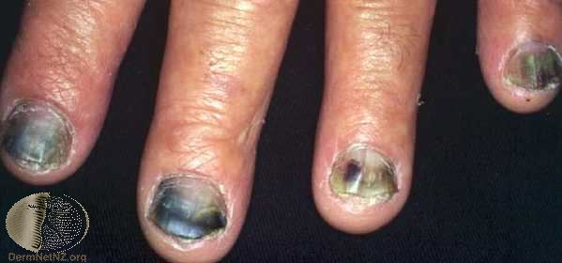
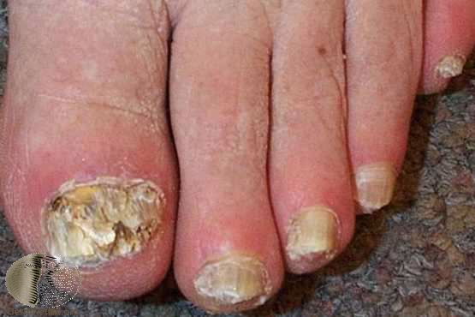
เล็บเป็นเชื้อรา
ลักษณะเล็บจะเปลี่ยนสีไป เช่น
  มีสีคล้ำ ดำขึ้น น้ำตาล เขียวคล้ำ เป็นต้น
ลักษณะเล็บเปลี่ยนรูปร่าง
  บิดเบี้ยว
  โค้งงอ
  แตกเปราะ หรือเป็นขุย
  เล็บหนาขึ้น ใต้เล็บหนาขึ้น

Slide 80
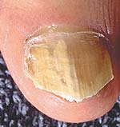
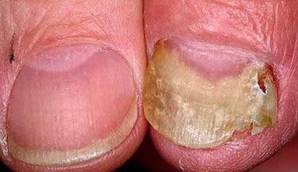
ลักษณะของเล็บที่เป็นเชื้อรา จากเคยเรียบนวลจะเปลี่ยนไปกลายเป็นเล็บหนาขึ้น

Slide 81
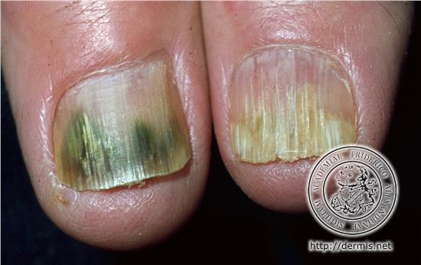
ผิวเล็บมีรอยขรุขระ ใต้ฐานเล็บหนาขึ้น

Slide 82
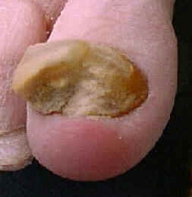
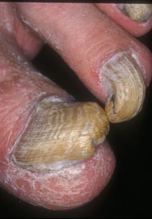
ถ้าเป็นมากๆ เล็บมักจะเปลี่ยนรูปร่างบิดเบี้ยว ไม่ได้รูปทรงเดิม เล็บโค้งงอ มีรอยหยักเป็นลูกคลื่น

Slide 83
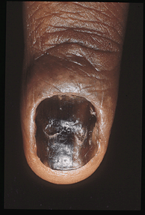
ส่วนสีชมพูของเล็บปกติเมื่อติดเชื้อจะเปลี่ยนสีไป มีสีคล้ำ น้ำตาล หรือเขียวคล้ำ

Slide 84
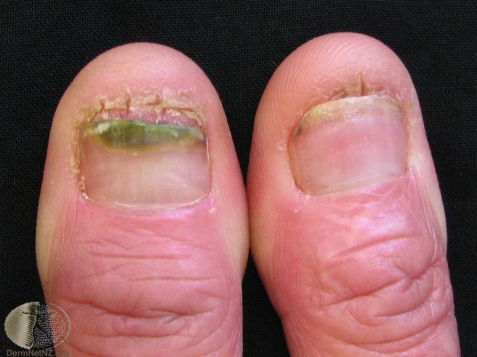
เล็บเป็นเชื้อรา
  อาการ
    ส่วนใหญ่ไม่ค่อยมีอาการใด
    อาจมีเจ็บ คันบ้าง แต่น้อยมาก
    ส่วนใหญ่อาการทางใจมากกว่า เพราะมักกังวลใจว่าเล็บของเราไม่สวย น่าเกลียด กลัวผู้อื่นรังเกียจ

Slide 85
การวินิจฉัยโรคเชื้อราที่เล็บ
  เนื่องจากมองดูด้วยตาเปล่า บางครั้งแยกไม่ได้ชัดเจน และแยกเชื้อไม่ได้ จึงต้องอาศัยการตรวจพิเศษทางห้องปฏิบัติการ คือ
    ย้อมด้วยโปแตสเซียมไฮดรอกไซด์ ความเข้มข้น 10 เปอร์เซ็นต์ ขูดเชื้อมาส่องกล้องจุลทรรศน์ จะเห็นสายเชื้อราได้
    เพาะเชื้อ (culture) เพื่อแยกประเภทของเชื้อรา เพาะในจาน เลี้ยงเชื้อต่าง ๆ
    ตัดชิ้นส่วนเล็บมาตรวจ (nail biopsy) ตรวจดูโดยกล้องจุลทรรศน์

Slide 86
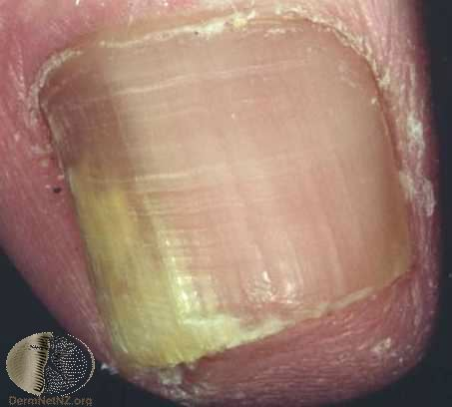
การรักษา
รับประทานและทายาเชื้อรา
ใช้เวลาการรักษานานหลายเดือน
เชื้อราที่เล็บมือจะหายเร็วกว่าเชื้อราที่เล็บเท้า

Slide 87
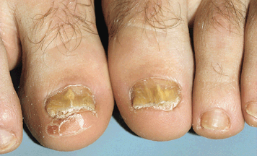
เชื้อราที่เล็บ
รักษาได้ค่อนข้างหายช้าและเรื้อรัง

Slide 88
การป้องกัน
พยายามอย่าให้มือเปียกน้ำ
รีบเช็ดมือและเท้าให้แห้งหลังทำความสะอาดทันที
ไว้เล็บสั้นและรักษาความสะอาดของมือและเท้า
อย่าใส่รองเท้าคับเกินไป
เปลี่ยนถุงเท้าเมื่อถุงเท้าชื้น
ใส่ถุงมือขณะทำงานเปียกน้ำ

Slide 89
จมูกเล็บอักเสบ
( Paronychia )

Slide 90
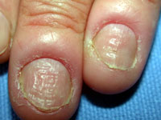
จมูกเล็บอักเสบ
เนื้อเยื่อบริเวณรอบ ๆ เล็บอักเสบ
มักจะค่อย ๆ เป็น อาจเริ่มจาก 1 เล็บ แล้วเป็นหลายเล็บ

Slide 91
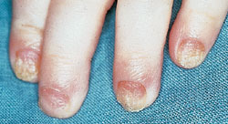
อาการ
ผิวหนังรอบเล็บนิ่ม บวม แดง
รูปร่างเล็บผิดปกติ
ส่วนใหญ่มักจะเข้าใจว่าตนเองเป็นเชื้อราที่เล็บ

Slide 92
จมูกเล็บอักเสบ
มักพบได้บ่อยที่สุด
  โดยพบใน
    กลุ่มผู้หญิงแม่บ้านที่มือเปียกน้ำบ่อยๆ
    กลุ่มที่ชอบทำเล็บตามร้านเสริมสวย มีการตัดเล็มจมูกเล็บทำให้เกิดช่องว่างในซอกเล็บ แล้วน้ำเข้าไปเซาะขังอยู่ ทำให้เกิดการอักเสบภายหลัง
    พวกที่รักความสะอาดเป็นพิเศษ คือพวกที่ชอบล้างมือบ่อยๆ
พบในผู้หญิงมากกว่าผู้ชาย

Slide 93
จมูกเล็บอักเสบ
แบบเฉียบพลัน
    เกิดจากการได้รับบาดเจ็บบริเวณปลายนิ้ว
แบบเรื้อรัง
    มีการอักเสบ ปวด บวม เป็น ๆ หาย ๆ มักเป็นหลังจากทำงานสัมผัสน้ำ
    มีอาการตั้งแต่ 6 สัปดาห์

Slide 94
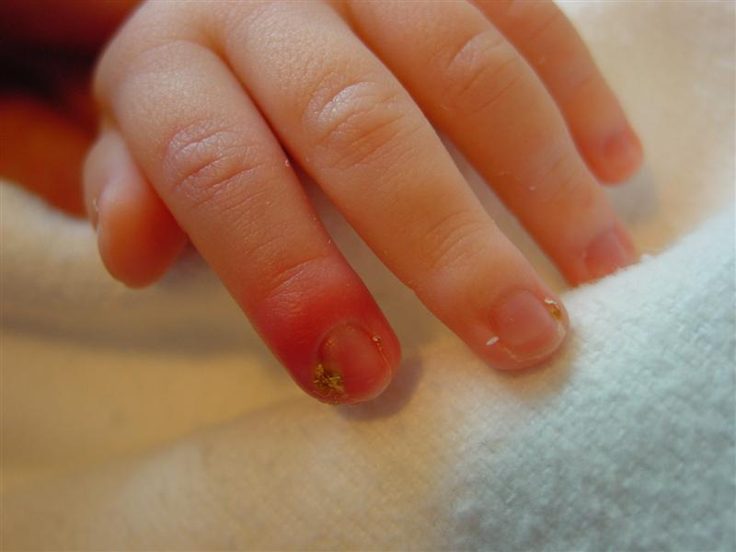
สาเหตุ
มือ เท้า เปียกน้ำ
สารก่อการระคายเคือง

Slide 95
จมูกเล็บอักเสบ
การรักษา
  ทายา
  รับประทานยาแก้อักเสบ หากมีการอักเสบ
  หากมีหนอง ควรเจาะออก

Slide 96
จมูกเล็บอักเสบ
การป้องกัน
  อย่าให้มือและเท้าเปียกน้ำติดต่อกันเป็นเวลานาน
  หลีกเลี่ยงการสัมผัสสารก่อการระคายเคือง เช่น ผงซักฟอก น้ำยาทำความสะอาด

Slide 97
โรคกระดูกและกล้ามเนื้อ
เกี่ยวเนื่องกับการทำงาน
(Work-Related Musculoskeletal Disorders)

Slide 98
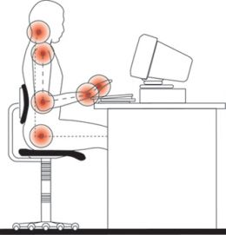
ส่วนของร่างกายที่ได้รับการบาดเจ็บมากสุด
หลังส่วนล่าง
คอ
แขน

Slide 99
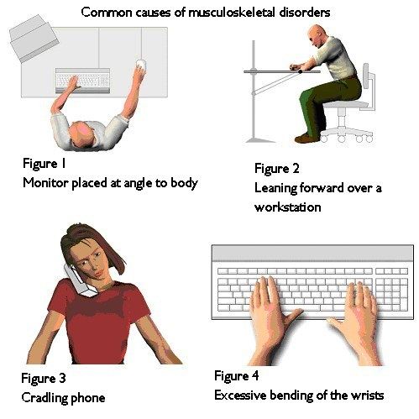
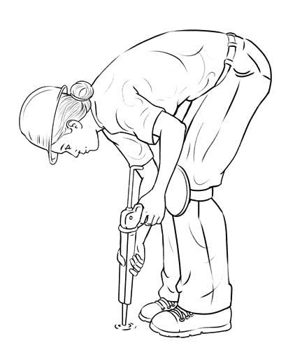

การใช้กล้ามเนื้อในท่าทางที่ไม่เหมาะสม

Slide 100
โรคปวดหลังส่วนล่าง
(Low Back Pain)

Slide 101
โรคปวดหลังส่วนล่าง
อาการปวดที่จำกัดอยู่เฉพาะหลังและบั้นเอวส่วนล่างและรวมถึงการปวดหลังร่วมกับอาการปวดขา
พบได้บ่อยในคนวัยทำงาน

Slide 102
สาเหตุการปวดหลังจากการทำงาน
ยกของหนัก
ก้มตัว บิดตัว
นั่งนาน
ความสั่นสะเทือน

Slide 103
สาเหตุของการปวดหลัง
จากอิริยาบถหรือท่าที่ไม่ถูกต้อง
  การนั่ง นั่งหลังค่อมอยู่นาน
  การยืน ยืนก้มลำตัว ทำงานบ่อย ๆ
  การนอน นอนบนฟูกที่อ่อนนุ่มหรือนอนบนเก้าอี้ผ้าใบ
  คนอ้วน พุงยื่นทำให้หลังแอ่นมากขึ้น

Slide 104
โรคกระดูกและกล้ามเนื้อจากการยกของ
ปวดหลังทั้งส่วนบนและส่วนล่าง
ปวดไหล่
ปวดท้องน้อย
ปวดสะโพก
ปวดเข่า
ปวดข้อเท้า

Slide 105


Vacuum lift

Slide 106

การก้มหยิบของ

Slide 107


การลาก และ การผลัก
การผลัก
  พนักงานใช้กล้ามเนื้อมัดใหญ่ในการออกแรง
  ง่ายต่อการบังคับทิศทาง
การลาก
  ทำให้เกิดการบาดเจ็บของกล้ามเนื้อได้ง่ายกว่า
การผลักดีกว่าการลาก

Slide 108
ปวดหลังจากการทำงานกับคอมพิวเตอร์
เป็นปัญหาที่พบบ่อย
เกิดจาก
  การทำงานกับคอมพิวเตอร์ติดต่อกันเป็นเวลานานหลายชั่วโมง
  การนั่งทำงานด้วยท่าทางที่ไม่ถูกต้อง

Slide 109


Slide 110


Back support/Back belt

Slide 111
Back support/Back belt
A Lack of Scientific Support
    NIOSH has concluded that
      Although back belts are being bought and sold under the premise that they reduce the risk of back injury, there is insufficient scientific evidence that they actually deliver what is promised.
      The Institute, therefore, does not recommend the use of back belts to prevent injuries among workers who have never been injured. If you or your workers are wearing back belts as protective equipment against back injury, you should be aware of the lack of scientific evidence supporting their use.
Notes:
https://www.cdc.gov/niosh/docs/94-127/

Slide 112
การรักษา
ยาแก้ปวด
ยาคลายกล้ามเนื้อ
แผ่นพยุงหลัง
บริหารกล้ามเนื้อหลัง
    มีประโยชน์ในกรณีปวดหลังเรื้อรังและเป็นการป้องกันการกลับเป็นซ้ำ

Slide 113
การบาดเจ็บบริเวณข้อมือ

Slide 114
การบาดเจ็บบริเวณข้อมือ
โรคที่พบบ่อย
    โรคอุโมงค์ข้อมือ (Carpal tunnel syndrome)
    โรคปลอกหุ้มเอ็นข้อมืออักเสบ (De Quervain)

Slide 115
โรคอุโมงค์ข้อมือ
เป็นกลุ่มอาการที่เส้นประสาทถูกกดรัดที่บริเวณข้อมือ ทำให้เกิดอาการ
    มือชา หรือเป็นเหน็บที่นิ้วหัวแม่มือ นิ้วชี้ นิ้วกลาง และบางส่วนของนิ้วนางทางด้านฝ่ามือ
    ในรายที่มีอาการมากขึ้น จะมีอาการปวดชาที่แขนมาก จนทำให้ผู้ป่วยตื่นขึ้นกลางดึก
    มือข้างที่เป็นอ่อนแรง หยิบจับของแล้วจะตกหล่นง่าย
    มีการฝ่อลีบของกล้ามเนื้อมือ โดยเฉพาะบริเวณโคนนิ้วหัวแม่มือ
พบในเพศหญิงมากกว่าชาย ระหว่างวัย 30-60 ปี

Slide 116
ปัจจัยเสี่ยงโรคอุโมงค์ข้อมือ
ปัจจัยเสี่ยงจากงาน
  การใช้งานมือมาก
  การสั่นสะเทือน
  การกระดกข้อมือซ้ำ ๆ บ่อยครั้ง
ปัจจัยส่วนบุคคล
  การที่กระดูกข้อมือหักไปกด
  อ้วน

Slide 117
อาชีพเสี่ยง ได้แก่
งานครัว ได้แก่ คนหั่นเนื้อ
พิมพ์ดีด หรือใช้คอมพิวเตอร์
ช่างไม้
ช่างทำผม
นักดนตรี

Slide 118
การป้องกันโรคอุโมงค์ข้อมือ
หลีกเลี่ยงการใช้งานของข้อมือต่อเนื่องนานกว่าปกติ เช่น การใช้งานข้อมือ 1 ชม. ควรพักทุก 15-20 นาที
ปรับเปลี่ยนท่าทางการทำงาน

Slide 119







Slide 120


Splints

Slide 121

Ergonomic knives

Slide 122

โรคปลอกหุ้มเอ็นข้อมืออักเสบ
เป็นผลจากการอักเสบที่เกิดขึ้นที่ปลอกหุ้มเอ็น และเส้นเอ็นที่ทำหน้าที่กระดก และกางนิ้วหัวแม่มือ ทำให้ปลอกหุ้มเอ็นหนาขึ้น และเส้นเอ็นบวม จึงเคลื่อนที่ผ่านปลอกหุ้มเอ็นได้ไม่สะดวก
อาการ
เจ็บ/บวม ที่ข้อมือด้านเดียวกับนิ้วหัวแม่มือ หรือปลายแขนด้านนิ้วหัวแม่มือ

Slide 123
การป้องกันโรคปลอกหุ้มเอ็นข้อมืออักเสบ
หลีกเลี่ยงการใช้งานของมือ และแขน ในท่าที่ต้องกระดก บิด หรือเกร็งข้อมือติดต่อกันเป็นเวลานาน

Slide 124


Splints

Slide 125
การบาดเจ็บบริเวณข้อศอก

Slide 126
การบาดเจ็บบริเวณข้อศอก
เอ็นและกล้ามเนื้อที่เกาะปุ่มกระดูกด้านนอกอักเสบ : Tennis elbow
เอ็นและกล้ามเนื้อที่เกาะปุ่มกระดูกด้านในอักเสบ : Golfer’s elbow
อาการ
  เจ็บ บวมและร้อนบริเวณข้อศอก
  ชาและอ่อนแรงบริเวณแขน

Slide 127
การบาดเจ็บบริเวณข้อศอก
อาชีพเสี่ยง
  คนทำอาหาร
  พนักงานในโรงงานอุตสาหกรรมที่ต้องใช้แรงดึง เกร็งข้อมือมาก ๆ
  แม่บ้านที่ทำความสะอาดด้วยการปัดกวาด

Slide 128
การบาดเจ็บบริเวณข้อศอก
การป้องกัน
  เลือกอุปกรณ์ให้เหมาะสมหรือใช้อุปกรณ์เสริม เพื่อลดการทำงานของกล้ามเนื้อ
  ควรออกกำลังกายสม่ำเสมอ
การรักษา
  พักการใช้งาน
  รับประทานยา ฉีดยาแก้ปวด
  การผ่าตัด

Slide 129
การบาดเจ็บบริเวณคอ

Slide 130
การบาดเจ็บบริเวณคอ
ปวดบริเวณคอถึงไหล่
สาเหตุ
  ก้ม บิดคอ หรือเงยศีรษะค้างไว้
  ยกไหล่เป็นเวลานาน : วาง keyboard ไม่เหมาะสม
งาน/อาชีพ ที่เสี่ยง
  ใช้กล้องจุลทรรศน์
  ใช้คอมพิวเตอร์

Slide 131

ปวดต้นคอและปวดไหล่
ยกไหล่เป็นเวลานาน : วาง keyboard ไม่เหมาะสม

Slide 132
แท็บเล็ต →ปวดคอ
การก้มหน้าและคอเพื่อใช้งานแท็บเล็ตหรือสมาร์ทโฟนเป็นสาเหตุของอาการปวดคอ ปวดบริเวณบ่า หรือสะบักตามมา จนทำให้รู้สึกไม่สบายและรำคาญ

Slide 133

ทำอย่างไรไม่ให้ปวด

Slide 134
การบาดเจ็บบริเวณไหล่

Slide 135
การบาดเจ็บบริเวณไหล่
ปัจจัยเสี่ยง
  ทำงานสูงกว่าไหล่
  การยืดแขนจนสุด
  การยกแขนเพื่อทำงาน
  การใขว้แขนไปด้านหลังหรือเอื้อมข้ามลำตัว

Slide 136


Slide 137
โรครองช้ำ
(Plantar Fasciitis)

Slide 138

อาการแสดง
ปวดส้นเท้า มีจุดกดเจ็บและปวดในบริเวณส้นเท้าฝั่งด้านในใกล้ๆอุ้งเท้า
ไม่สามารถลงน้ำหนักที่ส้นเท้าและเท้าได้เต็มที่ในระหว่างเดิน
อาการปวดส้นเท้าจะเป็นในมากในช่วงตื่นนอนตอนเช้า เมื่อลงจากเตียงก้าวแรกก็จะมีอาการปวดมาก แต่เมื่อเดินสักระยะอาการปวดจะดีขึ้น
มีอาการบวมหรือแดงของผิวหนังใต้ฝ่าเท้า
มีอาการปวดร้าวตามแนวพังผืดใต้ฝ่าเท้าไปจนถึงจุดกดเจ็บและส้นเท้าเมื่อกระดกนิ้วเท้าขึ้น

Slide 139
ปัจจัยเสี่ยง
คนอ้วน
มีกิจกรรมต้องเดินหรือวิ่งมากๆ
ยืนนานๆ
ฝ่าเท้าแบน

Slide 140
การรักษา
ยาแก้ปวด
ฉีดยา
ทำกายภาพบำบัดเพื่อลดอาการปวด
ออกกำลังเพื่อยืดเอ็นร้อยหวาย
เลือกใช้รองเท้าที่เหมาะสม คือมีส้นเล็กน้อย (สูงประมาณ 1 – 1.5 นิ้ว) เพื่อเป็นการถ่ายเทน้ำหนักตัวจากส้นเท้าไปยังฝ่าเท้าส่วนหน้าซึ่งจะช่วยให้ อาการปวดลดลง
ปรับรองเท้าให้เหมาะสม เพื่อช่วยลดอาการปวด โดยการใช้อุปกรณ์เสริมบริเวณอุ้งเท้าด้านใน และบริเวณส้นเท้าโดยใช้วัสดุที่มีความยืดหยุ่นที่เหมาะสมเพื่อกระจายและลด แรงกระแทกบริเวณส้นเท้าและเป็นการถ่ายน้ำหนักไปยังฝ่าเท้าส่วนหน้า

Slide 141
ภาวะประสาทหูเสื่อมจากเสียงดัง

Slide 142
ภาวะประสาทหูเสื่อมจากเสียงดัง
การได้ยินผิดปกติซึ่งเกิดจากการสัมผัสเสียงดัง
อาการผิดปกติ
  หูอื้อ
  มีเสียงดังในหู
  การได้ยินค่อย ๆ แย่ลง มักเป็นสองข้าง

Slide 143




เสียงดังในที่ทำงาน

Slide 144





เสียงดังนอกงาน

Slide 145


เสียงดังนอกงาน

Slide 146
โรคประสาทหูเสื่อมจากการทำงาน
เป็นภาวะของการเสื่อมของประสาทหูเนื่องจากการได้ยินเสียงดัง ที่เกิดจากการทำงาน มักเป็น 2 ข้าง
การวินิจฉัย อาศัย
  ประวัติการสัมผัสเสียงดัง
  การตรวจสมรรถภาพการได้ยิน

Slide 147
อุปกรณ์คุ้มครองความปลอดภัยส่วนบุคคล
ประเภทของอุปกรณ์
  ปลั๊กอุดหู
  ที่ครอบหูลดเสียง

Slide 148
โรคปอดจากการทำงาน

Slide 149
โรคปอดจากการทำงาน
ได้แก่
  โรคหอบหืดจากการทำงาน (Occupational asthma)
  โรคปอดฝุ่นหินทราย (Silicosis)

Slide 150
โรคหอบหืดจากการทำงาน

Slide 151
โรคหอบหืดจากการทำงาน
เกิดจากการสัมผัสสารก่อการระคายเคืองหรือสารก่อภูมิแพ้ในที่ทำงาน ทำให้เกิดหลอดลมอุดกั้นที่สามารถคืนกลับสภาพเดิมได้
อาการผิดปกติ ได้แก่
  หอบเหนื่อย
  แน่นหน้าอก
  หายใจไม่สะดวก
  ไอ

Slide 152
การวินิจฉัย
ลักษณะหอบหืดจากการทำงาน ประกอบไปด้วย
  มีอาการขณะทำงาน
  อาการดีขึ้นหลังจากหยุดสัมผัส เช่น ในวันหยุด
  มีอาการเกิดขึ้นเป็นประจำเมื่อทำงาน
  อาการเป็นมากขึ้นระหว่างวันที่ทำงาน
  อาการดีขึ้นเมื่อมีการเปลี่ยนแปลงสิ่งแวดล้อมในที่ทำงาน

Slide 153

Occupation asthma in car paints
Toluene diisocyanate : TDI

Slide 154




ฝุ่นแป้งขนมปัง

Slide 155
การป้องกัน
ปรับเปลี่ยนกระบวนการทำงานเพื่อลดการสัมผัสสารเคมีของพนักงาน
เพิ่มระบบระบายอากาศให้เหมาะสมหรือจัดสารเคมีให้อยู่ในระบบปิดเพื่อลดปริมาณการสัมผัส

